Slide 1
PROFESI PERENCANAAN WILAYAH DAN KOTA DAN/ATAU SURVEY DAN PEMETAAN

Slide 2
OUTLINE
Visi dan Misi Universitas Esa Unggul
Latar Belakang didirikannya Prodi D3 Survey dan Pemetaan
Visi dan Misi Prodi D3 Survey dan Pemetaan
Ketetapan Pembentukan Prodi D3 Survey dan Pemetaan
Profil lulusan D3 Survey dan Pemetaan

Slide 3
VISI DAN MISI UNIVERSITAS ESA UNGGUL
VISI
Menjadi perguruan tinggi kelas dunia berbasis intelektual, kreativitas, dan kewirausahaan, yang unggul dalam mutu pengeloaan dan hasil pelaksanaan tridarma perguruan tinggi
MISI
Menyelenggarakan pendidikan tinggi yang bermutu dan relevan
Menciptakan suasana akademik yang kondusif
Memberikan pelayanan prima kepada seluruh pemangku kepentingan

Slide 4
SEJARAH FAKULTAS TEKNIK
Fakultas Teknik berdiri sejak tahun 1993 dan memiliki dua program studi yaitu Teknik Industri (S1) dan Teknik Perencanaan Wilayah dan Kota (S1)
Program studi Teknik Perencanaan Wilayah dan Kota memiliki keunggulan sertifikasi kompetensi GIS (Geographic Information System), Magang di Kementerian/Pemda/Developer/Konsultan, Program Field Trip di Luar Negeri dan memiliki 4 studio (Proses, Rancang, Kota dan Wilayah) masing-masing studio memiliki wilayah perencanaan berbagai daerah di Indonesia.
Program studi Teknik Industri memiliki keunggulan memiliki sertifikasi K3 dan SAP, peminatan sistem manufaktur dan perancangan dan Manajemen kualitas

Slide 5
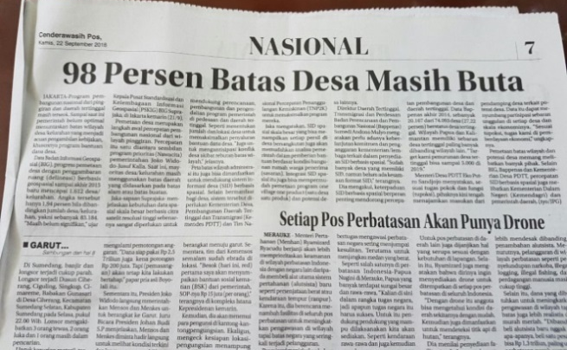
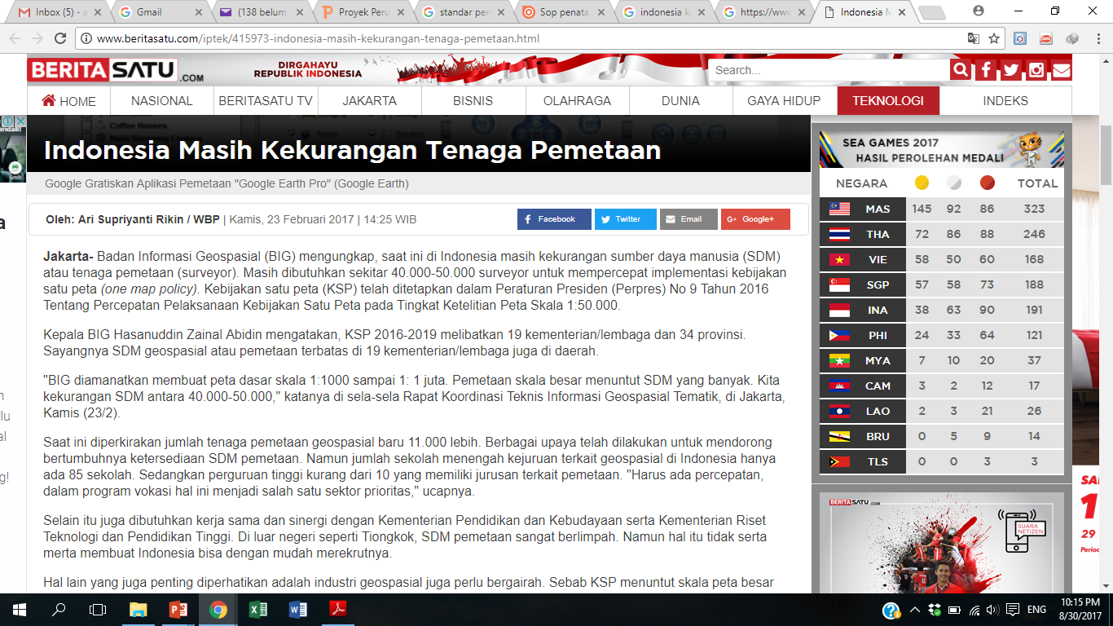
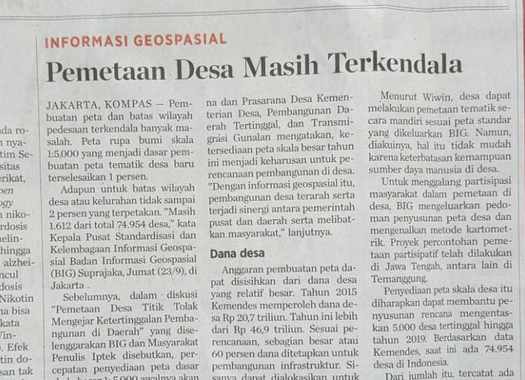
LATAR BELAKANG DIDIRIKANNYA PRODI D3 SURVEY DAN PEMETAAN
Indonesia Sangat Butuh Tenaga
Surveyor dan Pemetaan

Slide 6
KEBIJAKAN TERKAIT SURVEY DAN PEMETAAN
LANJUTAN
Permen Agraria dan Tata ruang/kepala Badan Pertanahan Nasional RI Nomor 33 Tahun 2016 Tentang Surveyor Kadaster Berlisensi => Permen Agraria Dan Tata Ruang/Kepala Badan Pertanahan Nasional Ri No 11 Tahun 2017 Tentang Perubahan Atas Peraturan Menteri Agraria Dan Tata Ruang/Kepala Badan Pertanahan Nasional Tentang Surveyor Kadaster Berlisensi
Keputusan Menteri Ketenagakerjaan Republik Indonesia Nomor 95 Tahun 2017 Tentang Penetapan Standar Kompetensi Kerja Nasional Indonesia Kategori Aktivitas Profesional, Ilmiah dan Teknis Golongan Pokok Aktivitas Arsitektur dan Keinsinyuran; Analisis dan Uji Teknis Bidang Informasi Geospasial
Perpres No. 9 Tahun 2016 tentang Percepatan Pelaksanaan Kegijakan Satu Peta pada Tingkat Ketelitian 1: 50.0000
BIG diamanatkan membuat peta dasar skala 1:1000 sampai 1: 1 juta. Pemetaan skala besar menuntut SDM yang banyak
Kerja sama dan sinergi Dantara BIG dan K/L Laninya dalam Menetapkan SNI dan kebutuhan Surveyor pemetaan dengan Kementerian Pendidikan dan Kebudayaan serta Kementerian Riset Teknologi dan Pendidikan Tinggi.
Ruang lingkup pekerjaan surveyor Kadaster tidak hanya sebatas melaksanakan survei dan pemetaan batas bidang tanah saja, melainkan juga harus memahami aspek hukum pertanahan dan tata laksana pendaftaran tanah sesuai standar Kompetensi Kerja Nasional Indonesia Bidang Informasi Geospasial (SKKNI-IG) untuk Asisten Surveyor Kadaster dan Surveyor Kadaster.
LSP Survey Pemetaan ISI berstatus independen, bebas dari keberpihakan, yang mempunyai tugas mengembangkan standar kompetensi, melaksanakan uji kompetensi, menerbitkan sertifikat kompetensi tenaga-tenaga profesi bidang survey, pengukuran dan pemetaan dan atau geodesi/geomatika serta melakukan akreditasi atau verifikasi tempat uji kompetensi (TUK) untuk bidang profesi survey, pengukuran dan pemetaan atau geomatika

Slide 7
INDONESIA KEKURANGAN TENAGA PEMETAAN
LANJUTAN
Dalam rangka implementasi One Map Policy, dibutuhkan dukungan sebanyak 40.000 – 50.000 tenaga pemetaan (surveyor).
Pemerintah mentargetkan pada 2025, 125 juta sertifikasi bidang tanah. Hingga tahun 2017 tercatat 41,8 juta bidang tanah yang terdaftar. Sehingga dibutuhkan pemenuhan tenaga surveyor kadastral berlisensi.
UU No. 26 Tahun 2007 tentang penataan ruang yang mengamanatkan disusunnya dokumen perencanaan seluruh Kabupaten/Kota di Indonesia yang dilengkapi peta skala 1:50.000- 1:1.000.000.
Amanat Perpres No. 9 Tahun 2016 Program Kebijakan Satu Peta (KSP) melibatkan 19 K/L yang akan menyiapkan 85 tema peta untuk seluruh 34 Provinsi, skala 1:50.000.
Pembangunan infrastruktur di Indonesia memerlukan survei untuk pemetaan dan perencanaan zonasi tata ruang di darat dan laut

Slide 8
UNIVERSITAS ESA UNGGUL MENJAWAB TANTANGAN
Berdasarkan SK RistekDikti No.527/KPT/I/2018 tanggal 06 Juli 2018 terkait Pendirian Prodi baru D3 Survei dan Pemetaan.
Penyediaan SDM : Menghasilkan lulusan tenaga terampil bidang survei dan pemetaan.
Pendidikan : Pengembangan Kurikulum yang disesuaikan berdasarkan kebutuhan Pemerintah terkait tenaga surveyor dan mengacu pada SKKNI IG (Kerjasama penyusunan kurikulum dengan Sekolah Tinggi Pertanahan Nasional, Fakultas Geografi UGM dan Badan Informasi Geospasial).
Kerjasama dengan Kementerian Agraria Tata Ruang/BPN dan Asosiasi Profesi (MASYARAKAT AHLI PENGINDERAAN JAUH & IKATAN SURVEYOR INDONESIA): Pada tahun pertama mahasiswa dibekali pelatihan jenjang operator survei terestris dan mengikuti ujian surveyor kadastral berlisensi.
Sehingga akan diperoleh lulusan D3 Survei dan Pemetaan yang siap pakai.

Slide 9
VISI DAN MISI
VISI
MISI
Menjadi Program Studi yang Unggul Dalam Menghasilkan Tenaga Profesional Di Bidang Survei, dan Pemetaan Berbasis Tata Ruang
Menyelenggarakan pendidikan yang menghasilkan tenaga terampil untuk mendukung aktivitas pekerjaan survei dan pemetaan berbasis tata ruang
Menyelenggarakan sertifikasi kompetensi sebagai keunggulan lulusan yang diakui oleh berbagai instansi, lembaga, atau organisasi untuk pasar kerja
Menyelenggarakan program kerja sama dengan pemerintah, swasta, ahli profesi, dan masyarakat umum dalam upaya pengembangan pendidikan, penelitian dan pengabdian kepada masyarakat

Slide 10
Matriks Profil Lulusan dan Capaian Pembelajaran Program Studi D-3 Survey
No. | Profil Lulusan | Capaian Pembelajaran
1 | Asisten Surveyor Kadaster | Menguasai praktik pengukuran batas antar persil, tapak, atau bidang tanah serta mampu menghitung luasannya.
2 | Drafter/Asisten Tenaga Ahli Pemetaan | Mampu membuat laporan hasil survey, menuangkan hasil analisis aplikasi pemetaan/sistem informasi geografis ke dalam laporan sesuai dengan kaidah penulisan.
3 | Drafter/Asisten Tenaga Ahli Perencanaan | Mampu menuangkan hasil survey, diskusi, analisis, hasil aplikasi sistem informasi geografis, serta konsep perencanaan ke dalam laporan sesuai dengan kaidah penulisan.

Slide 11
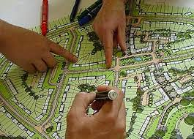
ARCHITECT
CIVIL ENGINEER
MAPPING SURVEYOR
GEOLOGIST
URBAN AND REGIONAL PLANNER

Slide 12
DESKRIPSIKAN HARAPAN DAN CITA-CITA TERKAIT KARIR
DIMASA YANG AKAN DATANG

Slide 13
TERMINOLOGI RENCANA, PERENCANA & PERENCANAAN

Slide 14
OUTLINE
Terminologi rencana, perencana, dan perencanaan
Peran penting perencanaan

Slide 15
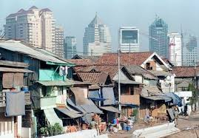
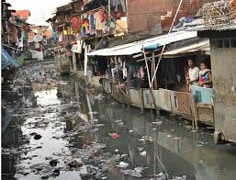
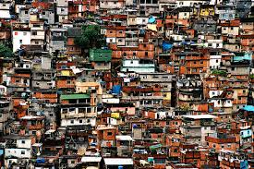
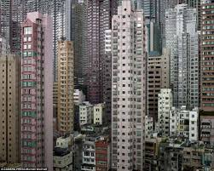
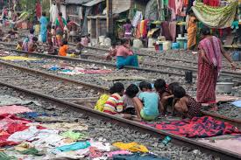
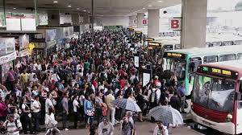
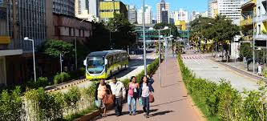
1
2
3
4
5
6
9
7
8
DESKRIPSIKAN GAMBAR-GAMBAR DIATAS

Slide 16
file:///D:/KULIAH/Semester%20I/PPWK/PERTEMUAN%20I/What%20Is%20Urban%20Planning%D8%9F.mp4

Slide 17
RENCANA
Upaya untuk merepresentasikan sesuatu (Hall, 2002)
Metode untuk melaksanakan suatu kegiatan (Hall, 2002)
Pengaturan terhadap suatu kegiiatan (Hall, 2002)
Upaya untuk pencapaian hasil (Hall, 2002)
Apabila dikaitkan dengan perencanaan wilayah dan kota, rencana merupakan suatu panduan yang memuat latar belakang, tujuan, sasaran, metodologi, dan output yang diharapkan dalam kegiatan perencanaan wilayah dan kota

Slide 18
PERENCANA
Pihak baik individual maupun kelompok yang membuat sutu rencana dan melaksanakan perencanaan tersebut
Perencanana dapat mengambil kontribusi dalam perencanaan wilayah dan kota, pada tahapan:
Perencanaan awal dan implementasi
Perencanaan awal, implementasi, dan monitoring&evaluasi
Konsentrasi perencana:
Urban design
Spasial planning
Decision maker
Penelitian terkait perancancangan dan pengembangan wilayah&kota

Slide 19
PERENCANAAN
Suatu aktivitas universal manusia, suatu keahlian dasar dalam kehidupan yang berkaitan dengan pertimbangan suatu hasil sebelum diadakan pemilihandiantara berbagai alternatif yang ada (Catanese, 1988)
Suatu proses menentukan apa yang diinginkan di masa depan serta menerapkan tahapan-tahapan yang dibutuhkan untuk pencapaiannya (Key and Alder, 1999)
Cara “rasional” untuk mempersiapkan masa depan (Kelly and Becker, 2000)
Proses yang berkelanjutan yang menghasilkan keputusan-keputusan, atau plihan-pilihan tentang alternatif cara penggunaan sumber daya-sumber daya yang memungkinkan dengan tujuam untuk mencapa sutau bagian dari tujuan dalam jangka panjang waktu tertentu di masa yang akan datang (Conyers and Hill, 1984)
Menetapkan suatu tujuan dan memilih langkah-langkah yang diperlukan untuk mencapai tujuan tertentu (Robinson, 2005)
Elemen dalam perencanaan: pencapaian tujuan dan tahapan (Hall, 2002)
Perencanaan tata ruang adalah bagian dari penataan ruang (UU No. 26 Tahun 2007)
DEFINISIKAN KEMBALI TERMINOLOGI PERENCANAAN

Slide 20
PERAN PENTING PERENCANAAN
Sebagai solusi terhadap permasalahan dan isu pengembangan wilayah danperkotaan
Sebagai aktivitas yang bebar-benar direncanakan untuk mendapatkan hasil yang optimal
Tujuan dan sasaran yang jelas dalam pencapaian hasil
Terdapat alterntif dan rekomendasi pada setiap output perencanaan
Hasil dari perencanaan dapat dibedakan dalam jangka pendek, jangka menengah, dan jangka panjang

Slide 21
PARADIGMA PERENCANAAN WILAYAH DAN KOTA
Traditional Spatial Planning: normative
VS
Strategic Spatial Planning: Creativity for diversity and sustainability

Slide 22
REFERENSI
Andreas Faludi. A Reader in Planning Theory. 1973. Pergamon. Press. Oxford.
Catanese, Anthony J and James C Snyder. 1988. Introduction to Urban Planning. McGraw-Hill: New York
Djoko Sujarto. 1985. Beberapa Pengertian Perencanaan Fisik. PT. Bharata Karya Aksara: Jakarta
George Chadwick. 1981. A system View of Planning. Pergamon Press. Oxford
Hall, Peter. 2002. Urban and Regional Planning. Routledge: New York
Hariyono, Paulus. 2010. Perencanaan Pembangunan Kota dan Perubahan Paradigma. Pustaka Pelajar: Yogyakarta
Rustiadi, Ernan. 2009. Perencanaan dan Pengembangan Wilayah. Crestpent Press: Yogyakarta
Tarigan, Robinson. 2005. Perencanaan Pembangunan Wilayah. PT. Bumi Aksara: Jakarta

Slide 23
terimakasih

